Slide 1

Clase 11 :
Selectores avanzados

Slide 2

Selectores de atributos

Slide 3
Introducción a los selectores avanzados
Los selectores avanzados permiten estilizar elementos de una página con reglas más específicas y dinámicas, facilitando el diseño detallado y dinámico en CSS.
Hoy exploraremos:
Selectores de atributos.
Selectores avanzados para jerarquías (hermano adyacente, hermanos, descendientes).
Selectores universales.
Pseudo-clases dinámicas y estructurales.

Slide 4
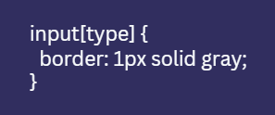
Selectores de atributos
Los selectores de atributos permiten aplicar estilos según los atributos y valores de los elementos HTML.
[atributo]: Selecciona elementos que contienen un atributo específico.
Aplica estilo a cualquier <input> que tenga el atributo type.

Slide 5

Selectores de atributos
[atributo="valor"]: Selecciona elementos con un atributo igual a un valor exacto.
Aplica estilo solo a <input> con type="email".

Slide 6
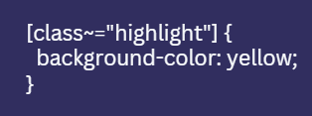
Selectores de atributos
[atributo~="valor"]: Selecciona elementos cuyo atributo contiene una palabra específica (separada por espacios).
Aplica a cualquier elemento que tenga "highlight" en su lista de clases.

Slide 7

Selectores de atributos
[atributo^="valor"]: Selecciona elementos cuyo atributo comienza con un valor específico.
Aplica estilo a enlaces que empiezan con https://.

Slide 8
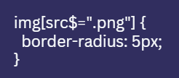
Selectores de atributos
[atributo$="valor"]: Selecciona elementos cuyo atributo termina con un valor específico.
Aplica estilo a imágenes con extensión .png.

Slide 9
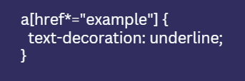
Selectores de atributos
[atributo*="valor"]: Selecciona elementos cuyo atributo contiene un valor específico (sin importar su posición).
Aplica estilo a enlaces que contienen "example" en su URL.

Slide 10
Selectores avanzados para jerarquías

Slide 11
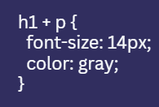
Selectores avanzados para jerarquías
Selector hermano adyacente (A + B)
Selecciona el elemento B que aparece inmediatamente después de A.
Cambia el estilo del <p> que sigue inmediatamente a un <h1>.

Slide 12
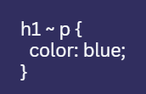
Selectores avanzados para jerarquías
Selector de hermanos (A ~ B)
Selecciona todos los elementos B que sean hermanos de A (no necesariamente consecutivos).
Aplica estilo a todos los <p> que sean hermanos de un <h1>.

Slide 13
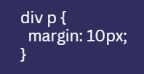
Selectores avanzados para jerarquías
Selector descendiente (A B)
Selecciona todos los elementos B que estén dentro de un elemento A.
Aplica estilo a todos los <p> dentro de cualquier <div>.

Slide 14
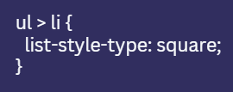
Selectores avanzados para jerarquías
Selector descendiente directo (A > B)
Selecciona los elementos B que son hijos directos de A.
Aplica estilo solo a los <li> que sean hijos directos de un <ul>.

Slide 15
Selector universal (*)

Slide 16
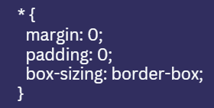
Selector universal (*)
Selecciona todos los elementos de la página.
Es útil para aplicar estilos globales o establecer un punto de partida.
Normaliza el margen y el relleno para todos los elementos.

Slide 17
Pseudo-clases

Slide 18
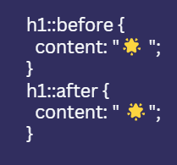
Pseudo-clases
1. :after y :before
Añaden contenido antes o después de un elemento, sin necesidad de modificar el HTML.
Agrega un ícono de estrella antes y después de cada <h1>.

Slide 19
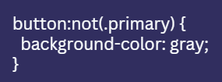
Pseudo-clases
2. :not(selector)
Selecciona todos los elementos que NO coinciden con el selector especificado.
Aplica estilo a todos los botones excepto a los que tienen la clase .primary.

Slide 20

Pseudo-clases
3. :nth-child(n)
Selecciona el enésimo hijo de un elemento.
Estiliza el segundo <li> dentro de una lista.

Slide 21
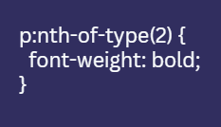
Pseudo-clases
4. :nth-of-type(n)
Selecciona el enésimo hijo de un tipo específico.
Aplica estilo al segundo párrafo <p>.

Slide 22
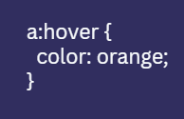
Pseudo-clases
5. :hover
Aplica estilo cuando el usuario pasa el mouse sobre un elemento.
Cambia el color de los enlaces cuando el cursor está sobre ellos.

Slide 23
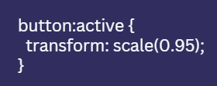
Pseudo-clases
6. :active
Aplica estilo cuando el usuario hace clic en un elemento.
Crea un efecto de "presionado" en botones.

Slide 24
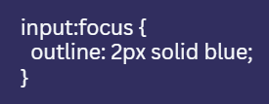
Pseudo-clases
7. :focus
Estiliza un elemento cuando tiene el foco, como un campo de entrada seleccionado.

Slide 25
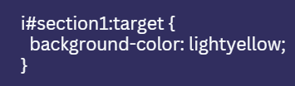
Pseudo-clases
8. :target
Selecciona un elemento cuando es el objetivo de un enlace anclado.

Slide 26

Pseudo-clases
9. :checked
Aplica estilo a elementos seleccionados, como casillas de verificación.

Slide 27
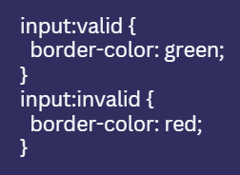
Pseudo-clases
10. :valid y :invalid
Estilizan campos de formulario dependiendo de si cumplen las reglas de validación.

Slide 28
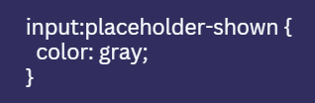
Pseudo-clases
11. :placeholder-shown
Aplica estilo al campo mientras su placeholder está visible.

Slide 29
Cuadros Teóricos

Slide 30
Selectores avanzados
Selector | Definición | Ejemplo
[atributo] | Selecciona elementos que tienen un atributo específico. | input[type] selecciona todos los <input> con atributo type.
[atributo="valor"] | Selecciona elementos cuyo atributo tiene exactamente ese valor. | input[type="email"] selecciona <input type="email">.
[atributo~="valor"] | Selecciona elementos cuyo atributo contiene una palabra específica (separada por espacios). | [class~="highlight"] selecciona elementos con la clase highlight.
[atributo^="valor"] | Selecciona elementos cuyo atributo comienza con ese valor. | a[href^="https://"] selecciona enlaces que comienzan con https://.
[atributo$="valor"] | Selecciona elementos cuyo atributo termina con ese valor. | img[src$=".png"] selecciona imágenes con extensión .png.
[atributo*="valor"] | Selecciona elementos cuyo atributo contiene ese valor en cualquier posición. | a[href*="example"] selecciona enlaces que contienen "example".

Slide 31
Selectores avanzados para jerarquías
Selector | Definición | Ejemplo
A + B | Selecciona el elemento B que aparece inmediatamente después de A. | h1 + p estiliza el <p> que sigue inmediatamente a un <h1>.
A ~ B | Selecciona todos los elementos B hermanos de A (no necesariamente consecutivos). | h1 ~ p estiliza todos los <p> hermanos de un <h1>.
A B | Selecciona todos los elementos B dentro de un A como descendientes. | div p estiliza todos los <p> dentro de cualquier <div>.
A > B | Selecciona los elementos B que son hijos directos de A. | ul > li estiliza solo los <li> hijos directos de un <ul>.
* | Selecciona todos los elementos de la página. | * { margin: 0; } aplica un margen de 0 a todos los elementos.

Slide 32
Pseudo-clases
Pseudo-clase | Definición | Ejemplo
:after | Añade contenido después de un elemento. | h1::after { content: "⭐"; } agrega una estrella después de cada <h1>.
:before | Añade contenido antes de un elemento. | h1::before { content: "⭐"; } agrega una estrella antes de cada <h1>.
:not(selector) | Selecciona elementos que no coinciden con el selector especificado. | button:not(.primary) estiliza botones excepto los de clase primary.
:nth-child(n) | Selecciona el enésimo hijo de su padre. | li:nth-child(2) estiliza el segundo <li> dentro de una lista.
:nth-of-type(n) | Selecciona el enésimo hijo de un tipo específico. | p:nth-of-type(2) estiliza el segundo párrafo <p>.
:hover | Aplica estilo al pasar el cursor sobre un elemento. | a:hover { color: orange; } cambia el color de un enlace al pasar el mouse.
:active | Aplica estilo a un elemento mientras se está haciendo clic en él. | button:active { transform: scale(0.95); } simula un botón "presionado".
:focus | Estiliza un elemento cuando tiene el foco. | input:focus { outline: 2px solid blue; } estiliza un campo enfocado.
:target | Selecciona un elemento objetivo de un enlace anclado. | #section1:target { background-color: yellow; } estiliza un anclaje.
:checked | Aplica estilo a elementos seleccionados, como casillas de verificación. | input[type="checkbox"]:checked { background-color: green; }
:valid | Estiliza campos de formulario válidos. | input:valid { border-color: green; }
:invalid | Estiliza campos de formulario inválidos. | input:invalid { border-color: red; }
:placeholder-shown | Aplica estilo al campo mientras su placeholder está visible. | input:placeholder-shown { color: gray; }

Slide 33

Veamos un ejemplo de
este tema

Slide 34

Ahora es momento
de aplicar lo aprendido en clase

Slide 35
Ejercitación
https://github.com/Ada-IT/ejercicios-frontend/tree/master/modulo-2/ejercicios/selectores

